Slide 1
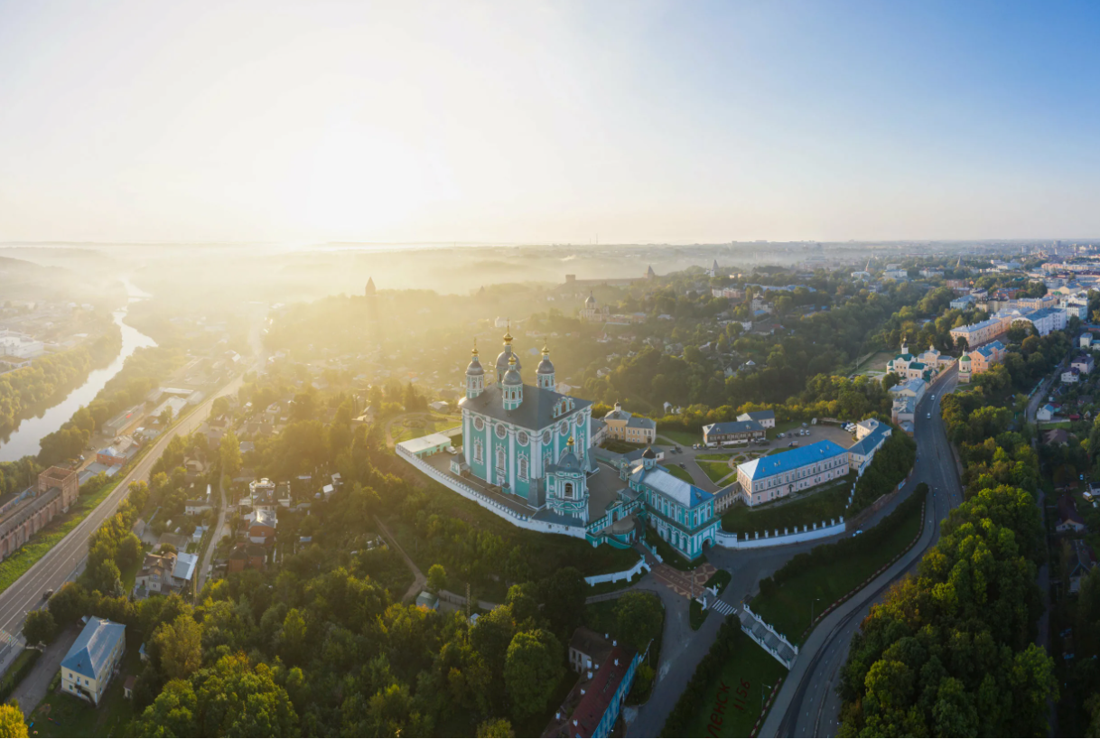
«Развитие института оценки регулирующего воздействия в Смоленской области.
Итоги работы за 2025 год»

Slide 2


«Развитие института оценки регулирующего воздействия в Смоленской области. Итоги работы за 2025 год»
ОРВ считается ядром регуляторной политики.
Цель — оценить социально-экономические последствия вводимого или введённого ранее государственного регулирования, чтобы отклонить или доработать нормативные акты, дающие негативный эффект.
В разных странах методика ОРВ варьируется.
Например:
В США и Канаде процедура ОРВ происходит только в случае принятия нормативного акта, предусматривающего бюджетные расходы.
В Нидерландах и Великобритании ОРВ проводится при принятии любого регулирующего акта.
В Южной Корее и Чехии процедура ОРВ не вводится, но декларируются общие принципы, при которых меры регулирующего воздействия вводятся только в случае, когда доказана их целесообразность.
В России ОРВ проводится на федеральном, региональном и муниципальном уровне. Под неё могут подпадать как проекты нормативных актов, так и действующие акты. Если ОРВ проводится в отношении проекта акта, она называется оценкой регулирующего воздействия, если в отношении действующего акта — экспертизой или оценкой фактического воздействия.
ОРВ — единственная официальная государственная процедура,
в которую входит опрос представителей бизнеса о возможных последствиях принятия нового нормативного правового акта.

Slide 3


«Развитие института оценки регулирующего воздействия в Смоленской области. Итоги работы за 2025 год»
Нормативная правовая база в сфере ОРВ
- Областной закон от 28.10.2016 № 111-з
- Областной закон от 19.11.2014 № 156-з
- Областной закон от 29.09.2022 № 123-з
- Порядок проведения оценки регулирующего воздействия проектов областных нормативных правовых актов утвержден постановлением Администрации Смоленской области от 13.11.2015 № 718
- Порядок проведения экспертизы областных нормативных правовых актов, затрагивающих вопросы осуществления предпринимательской и инвестиционной деятельности, в целях выявления положений, необоснованно затрудняющих осуществление предпринимательской и инвестиционной деятельности, утвержден постановлением Администрации Смоленской области от 13.11.2015 № 717
Постановление Правительства Смоленской области от 07.02.2024 № 61
Приказ министра экономического развития Смоленской области от 24.01.2024 №03/01-01
Приказ министра экономического развития Смоленской области от 15.12.2023 №17/01-01
- Приказом министра экономического развития Смоленской области от 15.12.2023 № 18/01-01
- Приказ начальника Департамента экономического развития Смоленской области от 30.12.2021 № 67/01-01

Slide 4





«Развитие института оценки регулирующего воздействия в Смоленской области. Итоги работы за 2025 год»
Взаимодействие с предпринимательскими сообществами
Уполномоченный по защите прав предпринимателей в Смоленской области
Союз «Торгово-промышленная палата Смоленской области»
- Смоленское региональное отделение Общероссийской общественной организации малого и среднего предпринимательства «ОПОРА РОССИИ»
- Смоленское региональное отделение Общероссийской общественной организации «Деловая Россия»
- Смоленское региональное объединение работодателей «Научно-промышленный союз»
Публичные обсуждения в отношении разрабатываемых проектов НПА в рамках ОРВ и действующих документов в рамках экспертизы
проводятся на Интернет-Портале для публичного обсуждения проектов и действующих нормативных правовых актов органов власти
Смоленской области по адресу: https://regulation.admin-smolensk.ru/

Slide 5
«Развитие института оценки регулирующего воздействия в Смоленской области. Итоги работы за 2025 год»
Оценка регулирующего воздействия
За 2025 год процедура ОРВ проведена в отношении 54 проектов НПА Смоленской области.
Министерством подготовлены положительные заключения в отношении 16 проектов НПА (30% от общего числа)
отрицательные заключения подготовлены в отношении 38 проектов нормативных правовых актов (70% от общего числа).
Все материалы по проведению ОРВ в отношении указанных проектов нормативных правовых актов размещены на сайте Министерства по адресу: https://econ.admin-smolensk.ru/orv/orv-i-ekspertiza/ocenka-reguliruyuschego-vozdejstviya-proektov-npa/orv2025/, а также на Интернет-портале по адресу: https://regulation.admin-smolensk.ru/

Slide 6

«Развитие института оценки регулирующего воздействия в Смоленской области. Итоги работы за 2025 год»
Количество проектов нормативных актов в разрезе разработчиков

Slide 7


«Развитие института оценки регулирующего воздействия в Смоленской области. Итоги работы за 2025 год»
Экспертиза нормативных правовых актов
Экспертиза
Экспертиза в целях мониторинга фактического воздействия
3 процедуры
7 процедур
10 процедур
Экспертиза проводится в соответствии с Планом проведения экспертизы областных нормативных правовых актов на 2025 год, утвержденным приказом министра экономического развития Смоленской области от 30.01.2025 № 03/01-01.

Slide 8


«Развитие института оценки регулирующего воздействия в Смоленской области. Итоги работы за 2025 год»
Обобщенные выводы по результатам проведения процедур ОРВ и экспертизы
38 отрицательных заключений
336 замечаний и предложений
330 замечаний учтено (98%)
6 замечаний – согласительные процедуры (2%)
Доработано 100% НПА, получивших отрицательные заключения

Slide 9



«Развитие института оценки регулирующего воздействия в Смоленской области. Итоги работы за 2025 год»
Запрос мнения о необходимости проведения ОРВ
ОРВ требуется
ОРВ не требуется
30 пакетов документов
13 пакетов документов
Всего рассмотрено
43 пакета документов

Slide 10
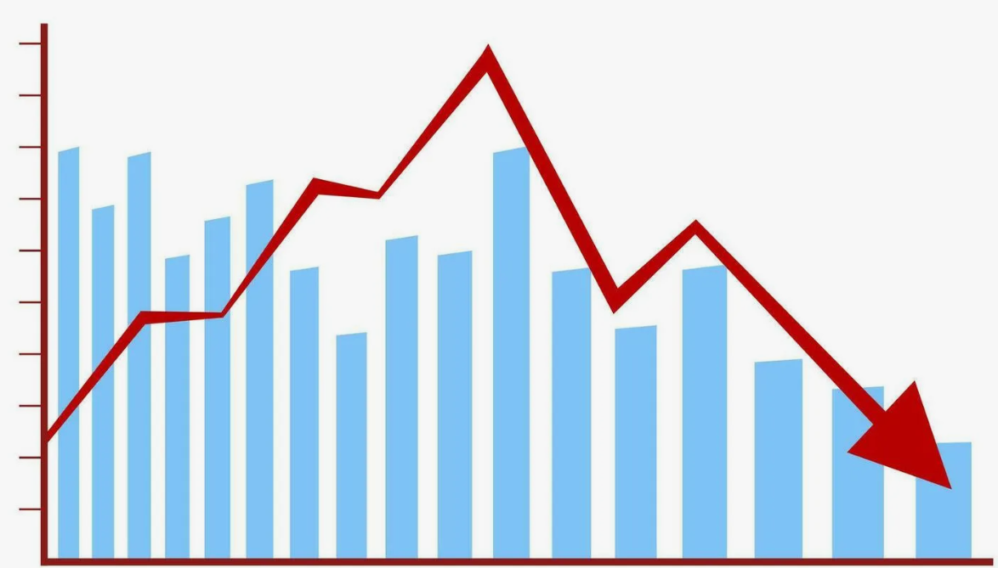
«Развитие института оценки регулирующего воздействия в Смоленской области. Итоги работы за 2025 год»
Обзор заключений по итогам проведения процедур ОРВ и экспертизы
на муниципальном уровне

Slide 11

«Развитие института оценки регулирующего воздействия в Смоленской области. Итоги работы за 2025 год»
Результаты проведения процедур ОРВ и экспертизы
на муниципальном уровне
МО «Вяземский муниципальный округ»
МО «Гагаринский муниципальный округ» МО «Дорогобужский муниципальный округ»
МО «Краснинский муниципальный округ» МО «Починковский муниципальный округ» МО «Рославльский муниципальный округ» МО «Руднянский муниципальный округ»
МО «Сафоновский муниципальный округ» МО «Смоленский муниципальный округ»
МО «Шумячский муниципальный округ» МО «Ярцевский муниципальный округ»
Общее количество муниципальных заключений по ОРВ и экспертизе
ГО г. Десногорск
ГО г. Смоленск
2 городских округа
ОРВ
Экспертиза
82
48
11 муниципальных образований
130
Представители уполномоченных структур сотрудничают с организациями, которые выступают от имени бизнеса в регионе, и вовлекают их в процессы оценки регулирующего воздействия (ОРВ) и экспертизы, привлекая к участию в открытых обсуждениях.

Slide 12
«Развитие института оценки регулирующего воздействия в Смоленской области. Итоги работы за 2025 год»
Оценка применения обязательных требований (ОПОТ) и оценка фактического воздействия (ОФВ)
Министерством подготовлено отрицательное заключение об ОФВ постановления Администрации Смоленской области от 12.09.2014 № 645 «Об утверждении Порядка предоставления социальных услуг поставщиками социальных услуг в Смоленской области»
В ходе ОФВ Порядка установлено, что действие его положений имеет положительные последствия:
- права человека и уважение чести и достоинства личности,
- равный, свободный доступ граждан к социальному обслуживанию вне зависимости от их пола, расы, возраста, национальности, языка, происхождения, места жительства, отношения к религии, убеждений и принадлежности к общественным объединениям;
- адресность предоставления социальных услуг;
- добровольность;
- конфиденциальность
- приближенность поставщиков социальных услуг к месту жительства получателей социальных услуг, достаточность количества поставщиков социальных услуг для обеспечения потребностей граждан в социальном обслуживании, достаточность финансовых, материально-технических, кадровых и информационных ресурсов у поставщиков социальных услуг;
- сохранение пребывания гражданина в привычной благоприятной среде.
Цели регулирования достигнуты
Министерство посчитало целесообразным продление действия Порядка, однако в соответствии с пунктом 2.1 раздела 2 постановления № 43, посчитало необходимым обязать разработчика установить срок действия данного Порядка, который не может превышать шесть лет со дня его вступления в силу.

Slide 13

«Развитие института оценки регулирующего воздействия в Смоленской области. Итоги работы за 2025 год»
Взаимодействие с исполнительными органами и органами местного самоуправления муниципальных образований Смоленской области при проведении процедур ОРВ и экспертизы
оказывает методологическую и информационно-консультационную помощь представителям исполнительных органов Смоленской области
Минэкономразвития
проведены 5 обучающих вебинаров с разработчиками проектов НПА для:
- Министерства природных ресурсов и экологии СО;
- Министерства культуры и туризма СО;
- Министерства лесного хозяйства и охраны объектов животного мира СО;
- Министерства инвестиционного развития СО;
- Министерства сельского хозяйства и продовольствия СО.
осуществляет регистрацию пользователей на региональном Интернет-портале для публичного обсуждения проектов и действующих НПА органов власти
разработало разъяснения по заполнению отчета по результатам предварительной оценки регулирующего воздействия, ознакомиться с которыми можно по адресу:
https://econ.admin-smolensk.ru/files/637/razyasneniya-po-otchetu.pdf

Slide 14
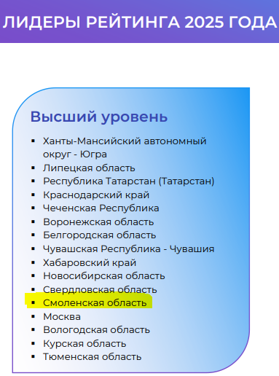

«Развитие института оценки регулирующего воздействия в Смоленской области. Итоги работы за 2025 год»
Минэкономразвития РФ подвело итоги ежегодного рейтинга качества проведения ОРВ, оценки применения обязательных требований, а также экспертизы в субъектах РФ.
По итогам 2025 года Смоленская область вновь подтвердила свой статус, сохранив позиции в группе регионов-лидеров с
«Высшим уровнем» проведения регуляторных процедур.
Результаты рейтинга Минэкономразвития РФ подтверждают эффективность деятельности исполнительных органов Смоленской области по созданию благоприятного бизнес-климата.
«Побеждает только тот, кто твёрдо знает, за что он сражается, и верит в своё дело»
М. Шолохов

Slide 15

Выражаем искреннюю признательность за уделенное Вами время
Минэкономразвития Смоленской области,
(4812)-29-19-07
https://econ.admin-smolensk.ru/

